Slide 1
Міністерство освіти і науки України
Херсонський державний університет
Кафедра хімії та фармації
ПЕДАГОГІЧНИЙ КОНТРОЛЬ В СИСТЕМІ ХІМІЧНОЇ ОСВІТИ

Slide 2

Освітньо-професійна програма“Середня освіта (Хімія)”
Другий (магістерський)рівень вищої освіти за спеціальністю 014 Середня освіта (Хімія)
241 М група, 3 семестр, 2020 рік

Slide 3
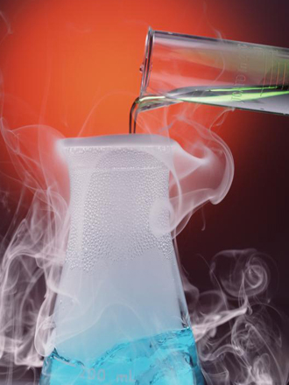
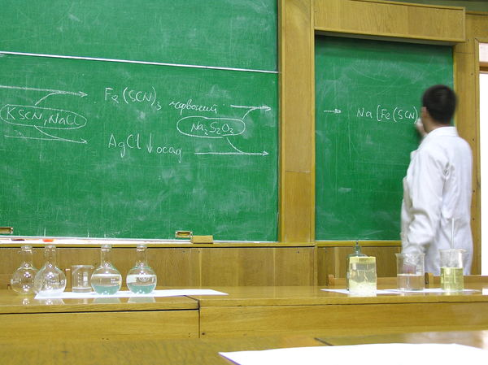
Предметом вивчення навчальної дисципліни є практичні основи педагогічного контролю в системі хімічної освіти, необхідні для професійної діяльності вчителя хімії з урахуванням специфіки хімічної науки та сучасного стану її розвитку

Slide 4
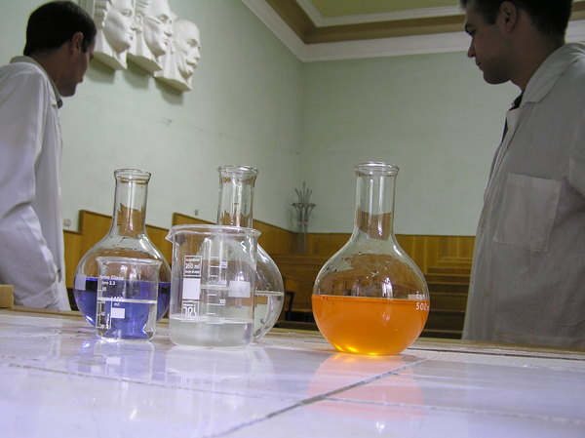
Основні завдання курсу
Курс спрямований на формування у здобувачів освітньої програми:
уявлень про сучасний стан педагогічного контролю в системі хімічної освіти;
вивчення теоретичних основ педагогічного контролю;
розвиток педагогічного мислення;
здатності до аналізу педагогічних явищ;
формування готовності до впровадження педагогічних та хімічних компетентностей у своїй практичній діяльності

Slide 5
Приклад окремих тем освітньої компоненти
Тенденції розвитку загальної середньої освіти України на сучасному етапі
Поняття якості освіти
Використання результатів педагогічного контролю в управлінні якістю хімічної підготовки школярів на сучасному етапі використання досягнень науки хімії
Контроль і оцінювання результатів навчально-пізнавальної діяльності учнів
Основні вимоги до змісту, конструювання і використання тестів з хімії

Slide 6
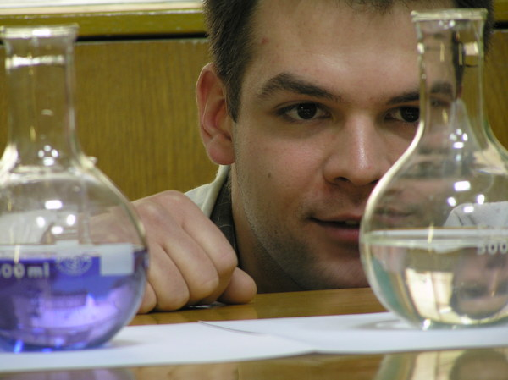
Основні вимоги до здійснення зворотного зв'язку (контролю)
Систематичність здійснення педагогічного контролю за якістю і рівнем навчального матеріалу з хімії у старшій школі
Всеохопленість і повнота контролю
Індивідуальність за стилем і формами контролю
Єдність вимог до контролю з боку педагогічного колективу
Об'єктивність оцінювання предметних (хімічних) та ключових (до яких хімія має безпосереднє відношення) компетентностей школярів
Урізноманітнення видів і форм контролю
і соляна кислоти.

Slide 7
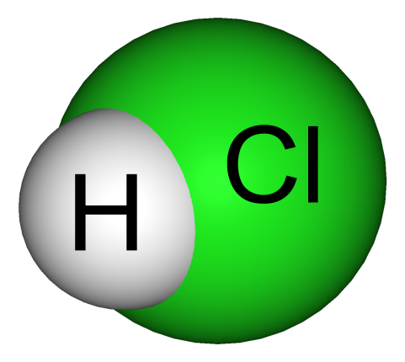
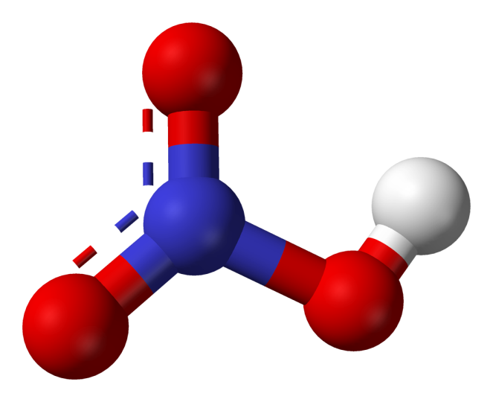
Ключові слова засвоєння навчальної дисципліни “Педагогічний контроль” в системі хімічної освіти
стандарт змісту і структури хімічної освіти;
якість освіти і (хімічної освіти зокрема);
педагогічний контроль;
рейтинг, рейтингова система;
оцінювання (знань, вмінь, готовності їх застосовувати у реальних ситуаціях);
тест, моніторинг тощо

Slide 8
Дякую за увагу

